Slide 1
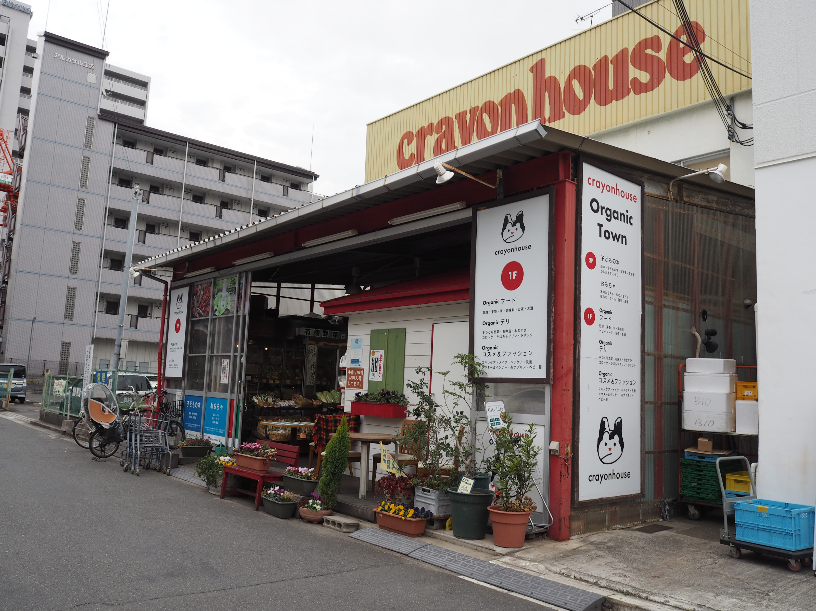
江坂
オーガニックと絵本のお店
クレヨンハウス

